Slide 1
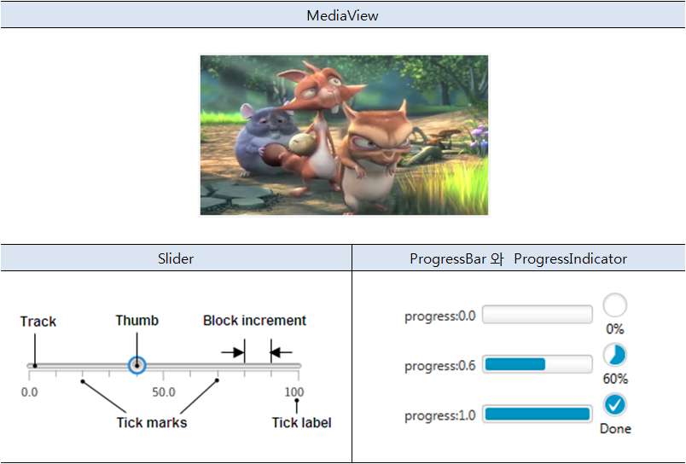
JavaFX Media Controls
미디어 컨트롤
비디오를 재생할 수 있는 MediaView 컨트롤
볼륨 조절 및 재생 위치 조절을 위한 Slider 컨트롤
진행 상태 보여주는 ProgressBar, ProgressIndicator

Slide 2
MediaView / MediaPlayer
Supported Format
Sound : .aif .aiff .mp3 .m4a .wav
Video : .fxm .flv .mp4 .m4v
Play Sound
Play Video
File file = new File("test.wav");
Media media = new Media(file.toURI().toString());
MediaPlayer player = new MediaPlayer(media);
player.play();
File file = new File("test.mp4");
Media media = new Media(file.toURI().toString());
MediaPlayer player = new MediaPlayer(media);
MediaView mediaView = new MediaView(player);
mediaView.setPreserveRatio(true);
// after adding the mediaView in container
player.play();

Slide 3
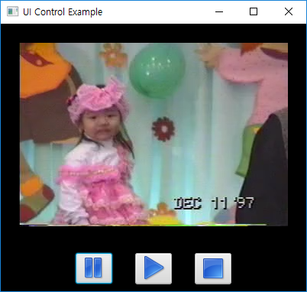
public void start(Stage primaryStage) throws Exception
{
BorderPane root = new BorderPane();
root.setStyle("-fx-background-color: Black");
File file = new File("test.mp4");
Media media = new Media(file.toURI().toString());
MediaPlayer player = new MediaPlayer(media);
player.setAutoPlay(false);
MediaView mediaView = new MediaView(player);
mediaView.setPreserveRatio(true);
HBox hbox = new HBox();
hbox.setPadding(new Insets(10));
hbox.setAlignment(Pos.CENTER);
hbox.setSpacing(30);
hbox.setStyle("-fx-background-color: Black");
Button pauseBtn = new Button();
pauseBtn.setGraphic(new ImageView(new Image(new FileInputStream("Pause.png"))));
pauseBtn.setOnAction(event->{
player.pause();
});
Button playBtn = new Button();
playBtn.setGraphic(new ImageView(new Image(new FileInputStream("Play.png"))));
playBtn.setOnAction(event->{
player.play();
});
전체코드

Slide 4
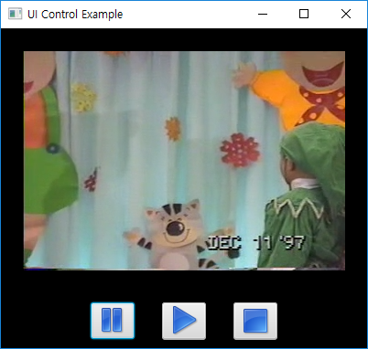
Button stopBtn = new Button();
stopBtn.setGraphic(new ImageView(new Image(new FileInputStream("Stop.png"))));
stopBtn.setOnAction(event->{
player.stop();
});
hbox.getChildren().addAll(pauseBtn, playBtn, stopBtn);
root.setCenter(mediaView);
root.setBottom(hbox);
Scene scene = new Scene(root,400,350);
primaryStage.setTitle("UI Control Example");
primaryStage.setScene(scene);
primaryStage.centerOnScreen();
primaryStage.show();
}

Slide 5
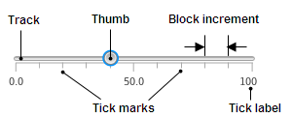
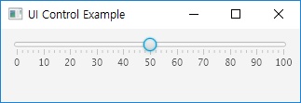
Slider
Slider의 구조
Slider 생성
Slider slider = new Slider();
slider.setPrefWidth(300);
slider.setMin(0);
slider.setMax(100);
slider.setValue(50);
slider.setShowTickLabels(true);
slider.setShowTickMarks(true);
slider.setMajorTickUnit(10);
slider.setMinorTickCount(4);
slider.setBlockIncrement(10);

Slide 6
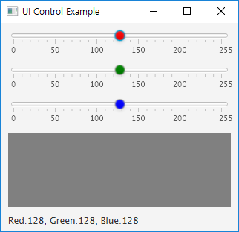
Slider Example : 전체코드
public class Main extends Application
{
@Override
public void start(Stage primaryStage) throws Exception {
FlowPane root = new FlowPane();
root.setPadding(new Insets(10));
root.setVgap(10);
Rectangle rect = new Rectangle(300, 100, Color.rgb(128,128,128));
Label label = new Label("Red:128, Green:128, Blue:128");
Slider[] slider = new Slider[3];
for(int i=0; i<slider.length; i++)
{
slider[i] = new Slider();
slider[i].setPrefWidth(300);
slider[i].setMax(255);
slider[i].setValue(128);
slider[i].setShowTickLabels(true);
slider[i].setShowTickMarks(true);
slider[i].setMajorTickUnit(50);
slider[i].setMinorTickCount(4);

Slide 7
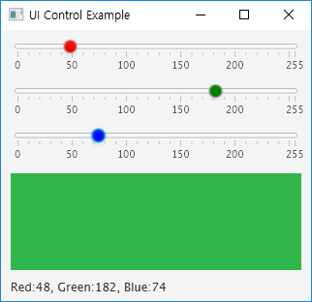
slider[i].valueProperty().addListener(new ChangeListener<Number>() {
@Override
public void changed(ObservableValue<? extends Number> obv,
Number oldValue, Number newValue)
{
int r = (int)slider[0].getValue();
int g = (int)slider[1].getValue();
int b = (int)slider[2].getValue();
rect.setFill(Color.rgb(r,g,b));
label.setText("Red:" + r + ", Green:" + g + ", Blue:" + b);
}
});
}
slider[0].setStyle("-fx-color: red");
slider[1].setStyle("-fx-color: green");
slider[2].setStyle("-fx-color: blue");
root.getChildren().addAll(slider[0],
slider[1], slider[2], rect, label);
Scene scene = new Scene(root,320,280);
primaryStage.setTitle("UI Control Example");
primaryStage.setScene(scene);
primaryStage.show();
}

Slide 8
ProgressBar/ProgressIndicator
생성
주요 메소드
setProgress
0은 0%, 1은 100%로 표시
setNodeOrientation
NodeOrientation.LEFT_TO_RIGHT
NodeOrientation.RIGHT_TO_LEFT
ProgressBar pb = new ProgressBar(0.5);
ProgressIndicator pi = new ProgressIndicator(0.5);

Slide 9
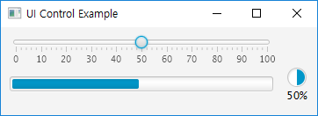
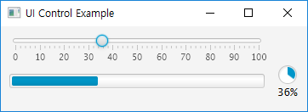
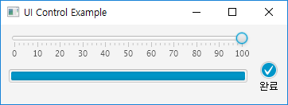
전체코드
public void start(Stage primaryStage) throws Exception
{
FlowPane root = new FlowPane();
root.setPadding(new Insets(10));
root.setHgap(15);
Slider slider = new Slider();
slider.setPrefWidth(300);
slider.setMin(0); slider.setMax(100); slider.setValue(50);
slider.setShowTickLabels(true); slider.setShowTickMarks(true);
slider.setMajorTickUnit(10); slider.setMinorTickCount(4);
ProgressBar pb = new ProgressBar(0.5);
pb.setPrefWidth(300);
ProgressIndicator pi = new ProgressIndicator(0.5);
slider.valueProperty().addListener(new ChangeListener<Number>() {
@Override
public void changed(ObservableValue<? extends Number> obv,
Number oldValue, Number newValue)
{
pb.setProgress(newValue.doubleValue()/100.0);
pi.setProgress(newValue.doubleValue()/100.0);
}
});
root.getChildren().addAll(slider, pb, pi);
Scene scene = new Scene(root,360,100);
primaryStage.setTitle("UI Control Example");
primaryStage.centerOnScreen();
primaryStage.setScene(scene);
primaryStage.show();
}

Slide 10
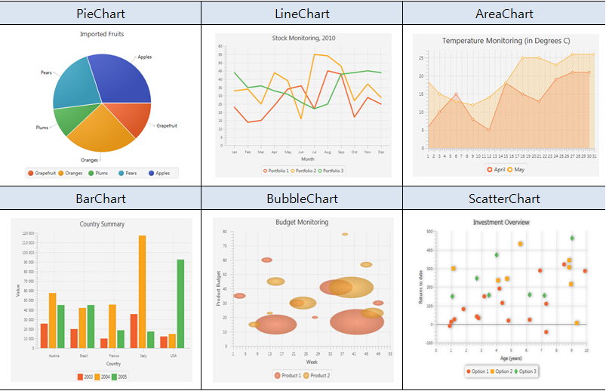
JavaFX Chart Controls
챠트 컨트롤

Slide 11
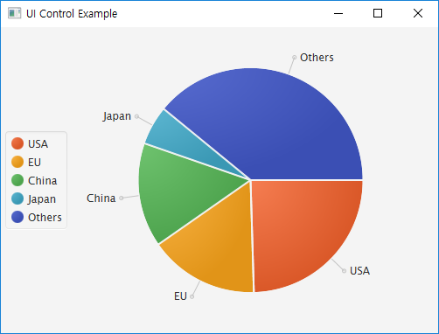
PieChart Example : 전체코드
public void start(Stage primaryStage) throws Exception {
StackPane root = new StackPane();
PieChart pieChart = new PieChart();
PieChart.Data slice1 = new PieChart.Data("USA", 17947195);
PieChart.Data slice2 = new PieChart.Data("EU", 11540278);
PieChart.Data slice3 = new PieChart.Data("China", 10982829);
PieChart.Data slice4 = new PieChart.Data("Japan", 4116242);
PieChart.Data slice5 = new PieChart.Data("Others", 28584442);
pieChart.getData().add(slice1);
pieChart.getData().add(slice2);
pieChart.getData().add(slice3);
pieChart.getData().add(slice4);
pieChart.getData().add(slice5);
pieChart.setLegendSide(Side.LEFT);
root.getChildren().addAll(pieChart);
Scene scene = new Scene(root,500,350);
primaryStage.setTitle("UI Control Example");
primaryStage.centerOnScreen();
primaryStage.setScene(scene);
primaryStage.show();
}

Slide 12
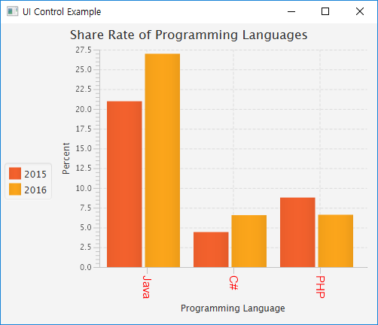
BarChart
BarChart의 구성
Title
Series 1
Series 2
Legend
Tick Label
Tick Mark

Slide 13
public void start(Stage primaryStage) throws Exception
{
VBox root = new VBox();
CategoryAxis xAxis = new CategoryAxis();
xAxis.setLabel("Programming Language");
xAxis.setTickMarkVisible(true);
xAxis.setTickLabelRotation(90);
xAxis.setTickLabelFill(Color.RED);
xAxis.setTickLabelFont(new Font("Arial", 15));
NumberAxis yAxis = new NumberAxis();
yAxis.setLabel("Percent");
// Create a BarChart
BarChart<String, Number> barChart
= new BarChart<String, Number>(xAxis, yAxis);
// Series 1 - Data of 2014
XYChart.Series<String, Number> series1
= new XYChart.Series<String, Number>();
series1.setName("2015");
series1.getData()
.add(new XYChart.Data<String, Number>("Java", 20.973));
series1.getData()
.add(new XYChart.Data<String, Number>("C#", 4.429));
series1.getData()
.add(new XYChart.Data<String, Number>("PHP", 8.792));
전체코드

Slide 14
// Series 2 - Data of 2015
XYChart.Series<String, Number> series2
= new XYChart.Series<String, Number>();
series2.setName("2016");
series2.getData()
.add(new XYChart.Data<String, Number>("Java", 26.983));
series2.getData()
.add(new XYChart.Data<String, Number>("C#", 6.569));
series2.getData()
.add(new XYChart.Data<String, Number>("PHP", 6.619));
// Add Series to BarChart.
barChart.getData().add(series1);
barChart.getData().add(series2);
barChart.setTitle("Share Rate of Programming Languages");
barChart.setLegendSide(Side.LEFT);
root.getChildren().addAll(barChart);
Scene scene = new Scene(root,500,400);
primaryStage.setTitle("UI Control Example");
primaryStage.centerOnScreen();
primaryStage.setScene(scene);
primaryStage.show();
}

Slide 15
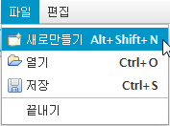
JavaFX Menu Controls
Menu
MenuBar에는 Menu들이 배치
Menu에는 메뉴 아이템 추가
MenuItem,
CheckMenuItem,
RadioMenuItem,
CustomMenuItem,
SeparatorMenuItem
Menu(서브 메뉴)

Slide 16
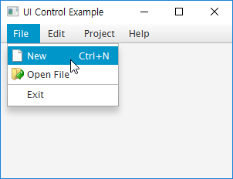
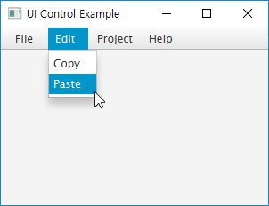
public void start(Stage primaryStage) throws Exception
{
BorderPane root = new BorderPane();
// Create MenuBar
MenuBar menuBar = new MenuBar();
// Create menus
Menu fileMenu = new Menu("_File"); // Alt+F
Menu editMenu = new Menu("_Edit"); // Alt+E
Menu projectMenu = new Menu("Project");
Menu helpMenu = new Menu("_Help");
// Create MenuItems...
// MenuItem : New
MenuItem newItem = new MenuItem("_New"); // Alt+N
newItem.setAccelerator(KeyCombination.keyCombination("SHORTCUT+N"));
Image newImage = new Image(new FileInputStream("New.png"));
newItem.setGraphic(new ImageView(newImage));
// MenuItem : Open File
MenuItem openItem = new MenuItem("_Open File");
Image openImage = new Image(new FileInputStream("Open.png"));
openItem.setGraphic(new ImageView(openImage));
// MenuItem : Exit
MenuItem exitItem = new MenuItem("E_xit");
// MenuItem : Copy
MenuItem copyItem = new MenuItem("_Copy");
// MenuItem : Paste
MenuItem pasteItem = new MenuItem("_Paste");
전체코드

Slide 17
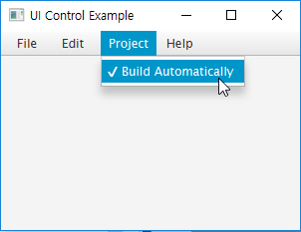
// CheckMenuItem : Build Automatically
CheckMenuItem buildItem = new CheckMenuItem("Build Automatically");
buildItem.setSelected(true);
// Event Handling
newItem.setOnAction(event -> {
System.out.println("New menu item was selected.");
});
exitItem.setOnAction(event -> {
System.exit(0);
});
// Add menuItems to the Menus
fileMenu.getItems().addAll(newItem, openItem,
new SeparatorMenuItem(), exitItem);
editMenu.getItems().addAll(copyItem, pasteItem);
projectMenu.getItems().add(buildItem);
// Add Menus to the MenuBar
menuBar.getMenus().addAll(fileMenu, editMenu, projectMenu, helpMenu);
// Attach menuBar
root.setTop(menuBar);
Scene scene = new Scene(root,300,200);
primaryStage.setTitle("UI Control Example");
primaryStage.centerOnScreen();
primaryStage.setScene(scene);
primaryStage.show();
}

Slide 18
ContextMenu
주의사항
ContextMenu가 자동으로 사라지지 않는 경우,
이에 대한 처리를 해주어야 함
// Create ContextMenu
ContextMenu contextMenu = new ContextMenu();
// Add MenuItems to ContextMenu
contextMenu.getItems().addAll(fileMenu, projectMenu);
// When the right-click on Container
root.setOnContextMenuRequested(event -> {
contextMenu.show(root, event.getScreenX(), event.getScreenY());
});

Slide 19
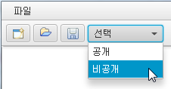
JavaFX Toolbar Controls
ToolBar
빠르게 작업을 선택하고 싶을 때 사용
Toolbar 컨트롤은 UI 컨트롤이면서 컨테이너
Button이 추가되지만, ComboBox와 같은 다른 컨트롤도 배치
(예)
ToolTip - 생략
// Create ToolBar
ToolBar toolBar = new ToolBar();
// Add controls to the toolBar
toolBar.getItems().addAll(new Button("Yes"), new Button("No"),
new Separator(), new TextField());
root.setTop(toolBar);

Slide 20
JavaFX Dialog
자체적으로 실행될 수 없고, 메인 윈도우(소유자 윈도우)에 의해서 실행
모달(modal:양식)과 모달리스(modaless)
모달 다이얼로그는 다이얼로그를 닫기 전까지 소유자 윈도우 사용 불가
모달리스 다이얼로그는 소유자 윈도우 계속 사용 가능
제공되는 다이얼로그
파일을 선택하는 FileChooser
디렉토리를 선택하는 DirectoryChooser
기타 공통 표준 Dialog

Slide 21
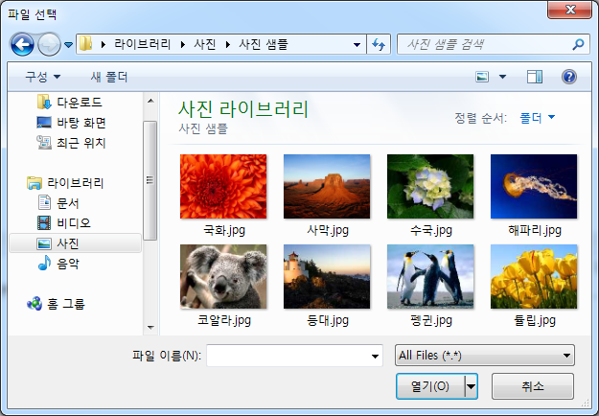
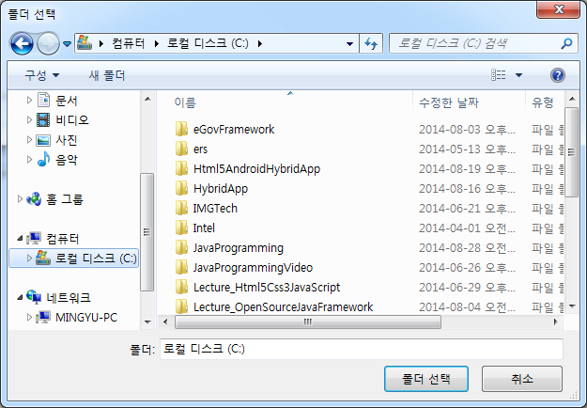
JavaFX xxxChooser Dialog
FileChooser / DirectoryChooser
컨트롤이 아니라 FXML 에서 선언 불가
모달 다이얼로그

Slide 22
생성 & 표시
(예) 이미지보기 응용프로그램
FileChooser fileChooser = new FileChooser();
fileChooser.setTitle("Open Image File");
fileChooser.getExtensionFilters().addAll(
new FileChooser.ExtensionFilter("All Images", "*.*"),
new FileChooser.ExtensionFilter("Jpeg Image", "*.jpg"),
new FileChooser.ExtensionFilter("Png Image", "*.png"),
new FileChooser.ExtensionFilter("Gif Image", "*.gif")
);
File file = fileChooser.showOpenDialog(primaryStage);
또는
File file = fileChooser.showSaveDialog(primaryStage);

Slide 23
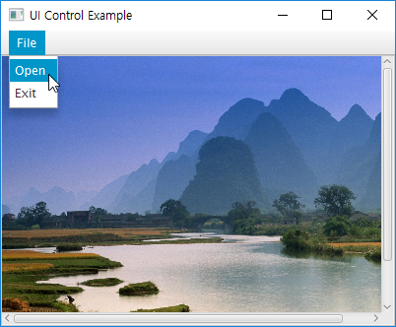
public void start(Stage primaryStage) throws Exception {
BorderPane root = new BorderPane();
FileChooser fileChooser = new FileChooser();
fileChooser.setTitle("Open Image File");
fileChooser.getExtensionFilters().addAll(
new FileChooser.ExtensionFilter("All Images", "*.*"),
new FileChooser.ExtensionFilter("Jpeg Image", "*.jpg"),
new FileChooser.ExtensionFilter("Png Image", "*.png"),
new FileChooser.ExtensionFilter("Gif Image", "*.gif")
);
MenuBar menuBar = new MenuBar();
Menu fileMenu = new Menu("File");
MenuItem openItem = new MenuItem("Open");
openItem.setOnAction(event -> {
File file = fileChooser.showOpenDialog(primaryStage);
if(file != null)
{
try
{
Image img = new Image(new FileInputStream(file));
ImageView imgView = new ImageView(img);
imgView.fitWidthProperty()
.bind(primaryStage.widthProperty());
전체코드

Slide 24
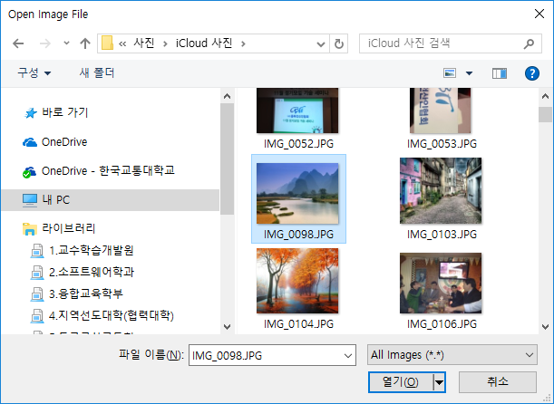
imgView.setPreserveRatio(true);
root.setCenter(new ScrollPane(imgView));
}
catch (FileNotFoundException e)
{
e.printStackTrace();
}
}
});
MenuItem exitItem = new MenuItem("Exit");
exitItem.setOnAction(event -> {
System.exit(0);
});
fileMenu.getItems().addAll(openItem, exitItem);
menuBar.getMenus().addAll(fileMenu);
root.setTop(menuBar);
Scene scene = new Scene(root,400,300);
primaryStage.setTitle("UI Control Example");
primaryStage.centerOnScreen();
primaryStage.setScene(scene);
primaryStage.show();
}

Slide 25
JavaFX Standard Dialog
JavaFX 8u40 버전 이후부터 제공
종류
Alert
Information Dialog
Warning Dialog
Error Dialog
Confirmation Dialog
TextInputDialog
ChoiceDialog

Slide 26
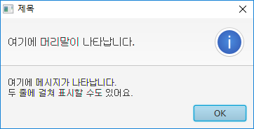
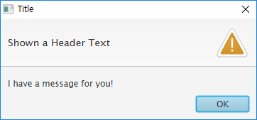
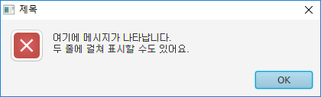
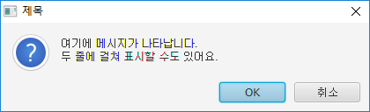
Alert
AlertType.INFORMATION
AlertType.WARNING
AlertType.ERROR
AlertType.CONFIRMATION
Alert alert = new Alert(AlertType.WARNING);
alert.setTitle("Title");
alert.setHeaderText("Shown a Header Text");
alert.setContentText("I have a message for you!");
alert.showAndWait();

Slide 27
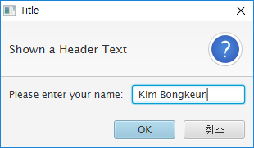
TextInputDialog
default value
TextInputDialog dialog = new TextInputDialog("Kim");
dialog.setTitle("Title");
dialog.setHeaderText("Shown a Header Text");
dialog.setContentText("Please enter your name:");
Optional<String> result = dialog.showAndWait();
if(result.isPresent())
System.out.println("Your name: " + result.get());

Slide 28
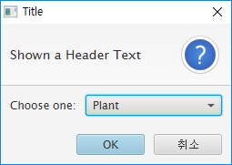


ChoiceDialog
Vector<String> choices = new Vector<>();
choices.add("Plant");
choices.add("Animal");
choices.add("Person");
ChoiceDialog<String> dialog = new ChoiceDialog<String>("Animal", choices);
dialog.setTitle("Title");
dialog.setHeaderText("Shown a Header Text");
dialog.setContentText("Choose one:");
Optional<String> result = dialog.showAndWait();
if(result.isPresent())
System.out.println("Your choice: " + result.get());
default

Slide 29
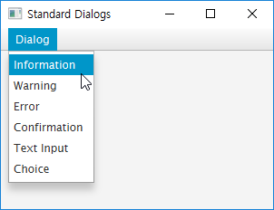
public void start(Stage primaryStage) throws Exception
{
BorderPane root = new BorderPane();
MenuBar menuBar = new MenuBar();
Menu dlgMenu = new Menu("Dialog");
MenuItem dlg1 = new MenuItem("Information");
MenuItem dlg2 = new MenuItem("Warning");
MenuItem dlg3 = new MenuItem("Error");
MenuItem dlg4 = new MenuItem("Confirmation");
MenuItem dlg5 = new MenuItem("Text Input");
MenuItem dlg6 = new MenuItem("Choice");
dlgMenu.getItems().addAll(dlg1, dlg2, dlg3, dlg4, dlg5, dlg6);
menuBar.getMenus().addAll(dlgMenu);
root.setTop(menuBar);
dlg1.setOnAction(event -> {
Alert alert = new Alert(AlertType.INFORMATION);
alert.setTitle("제목");
alert.setHeaderText("여기에 머리말이 나타납니다.");
alert.setContentText("여기에 메시지가 나타납니다.\n두 줄에 걸쳐 표시할 수도 있어요.");
alert.showAndWait();
});
dlg2.setOnAction(event -> {
Alert alert = new Alert(AlertType.WARNING);
alert.setTitle("Title");
alert.setHeaderText("Shown a Header Text");
alert.setContentText("I have a message for you!");
alert.showAndWait();
});
dlg3.setOnAction(event -> {
Alert alert = new Alert(AlertType.ERROR);
alert.setTitle("제목");
alert.setHeaderText(null);
alert.setContentText("여기에 메시지가 나타납니다.\n두 줄에 걸쳐 표시할 수도 있어요.");
alert.showAndWait();
});
전체코드

Slide 30
dlg4.setOnAction(event -> {
Alert alert = new Alert(AlertType.CONFIRMATION);
alert.setTitle("제목");
alert.setHeaderText(null);
alert.setContentText("여기에 메시지가 나타납니다.\n두 줄에 걸쳐 표시할 수도 있어요.");
alert.showAndWait();
});
dlg5.setOnAction(event -> {
TextInputDialog dialog = new TextInputDialog("Kim");
dialog.setTitle("Title");
dialog.setHeaderText("Shown a Header Text");
dialog.setContentText("Please enter your name:");
Optional<String> result = dialog.showAndWait();
if(result.isPresent())
System.out.println("Your name: " + result.get());
});
dlg6.setOnAction(event -> {
Vector<String> choices = new Vector<>();
choices.add("Plant");
choices.add("Animal");
choices.add("Person");
ChoiceDialog<String> dialog = new ChoiceDialog<String>("Animal", choices);
dialog.setTitle("Title");
dialog.setHeaderText("Shown a Header Text");
dialog.setContentText("Choose one:");
Optional<String> result = dialog.showAndWait();
if(result.isPresent())
System.out.println("Your choice: " + result.get());
});
Scene scene = new Scene(root,300,200);
primaryStage.setTitle("Standard Dialogs");
primaryStage.centerOnScreen();
primaryStage.setScene(scene);
primaryStage.show();
}

Slide 31
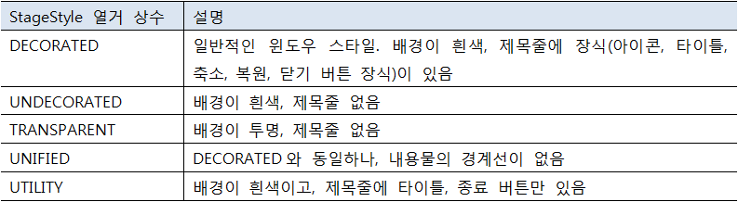
커스텀 다이얼로그
다양한 내용의 다이얼로그를 만들고 싶다면 Stage로 직접 생성
StageStyle 열거 상수와 윈도우 스타일

Slide 32
JavaFX CSS

Slide 33
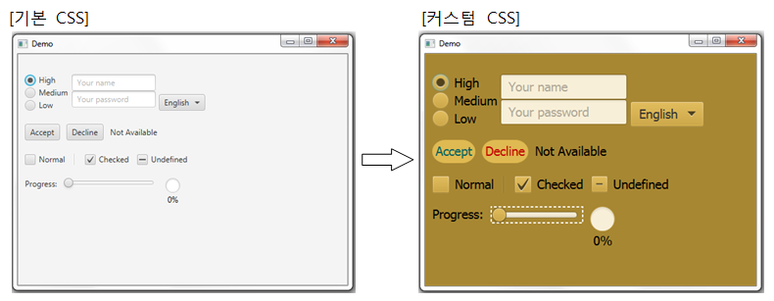
JavaFX CSS
JavaFX 애플리케이션
FXML(레이아웃) + CSS(스타일) + 자바(로직)
JavaFX CSS
W3C CSS 버전 2.1 스펙 준수
FXML 또는 외부 CSS 파일로 작성 가능
W3C CSS 속성명 앞에 “-fx-“ 붙임

Slide 34
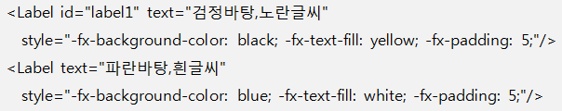

JavaFX CSS
inline 스타일(FXML)
컨테이너 또는 컨트롤의 style 속성값으로 직접 CSS 정의
쉽고, 빠르게 모양과 색상 변경

Slide 35
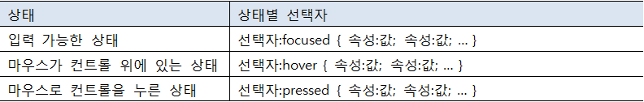
JavaFX CSS
외부 CSS파일 사용
스타일 적용할 컨테이너와 컨트롤 선택해주는 선택자 필요
선택자의 종류
Type 선택자: Type { 속성:값; 속성:값; … }
id 선택자: #id { 속성:값; 속성:값; … }
class 선택자: .class { 속성:값; 속성:값; … }
Type 선택자와 class 선택자 조합
상태별 선택자
CSS파일 적용 : Scene에 추가

Slide 36
CSS 파일의 예
application.css
.root {
-fx-font-size: 16pt;
-fx-font-family: "Courier New";
-fx-base: rgb(132, 145, 47);
-fx-background: rgb(225, 228, 203);
}
.button {
-fx-text-fill: rgb(49, 89, 23);
-fx-border-color: rgb(49, 89, 23);
-fx-border-radius: 5;
-fx-padding: 3 6 6 6;
}
.borders {
-fx-border-color: rgb(103, 100, 78);
-fx-border-style: dotted;
-fx-border-width: 1.5;
-fx-border-insets: -5;
}

Slide 37
CSS 파일 적용
application.css 파일을 scene에 적용
public void start(Stage primaryStage)
{
try
{
BorderPane root = new BorderPane();
//Parent root = FXMLLoader.load(this.getClass()
// .getResource("Root.fxml"));
Scene scene = new Scene(root);
scene.getStylesheets().add(getClass()
.getResource("application.css").toExternalForm());
primaryStage.setScene(scene);
primaryStage.show();
}
catch(Exception e)
{
e.printStackTrace();
}
}

Slide 38
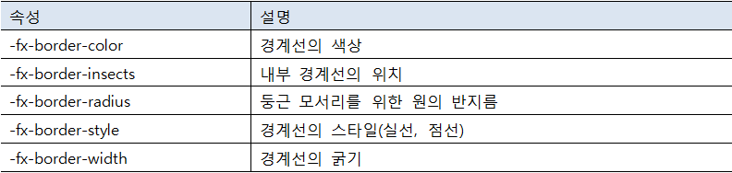
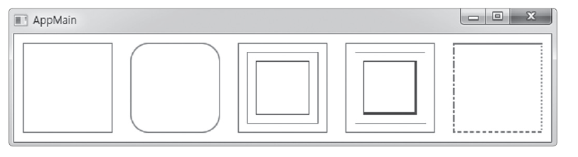
JavaFX CSS
border 속성
컨테이너 및 컨트롤의 경계선 스타일 설정

Slide 39
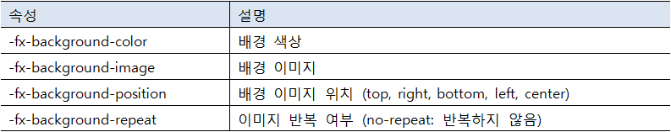
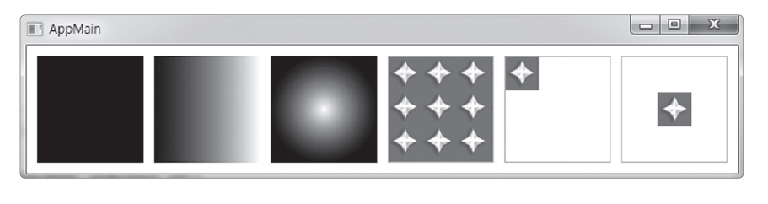
JavaFX CSS
background 속성
컨테이너 및 컨트롤의 배경 스타일 설정
-fx-background-color
선형 그라디언트
원형 그라디언트

Slide 40
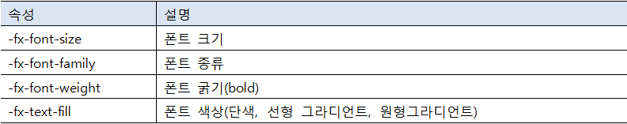

JavaFX CSS
font 속성
-fx-effect (shadow효과)
blur-type : gaussian, one-pass-box, three-pass-box, two-pass-box
radius : blur kernel의 반지름, 0.0~127.0 사의의 값 , 기본값 10
spread, choke : 그림자의 spread와 choke, 0.0~1.0 사이의 값. 기본값은 0.0
offsetX, offsetY : 그림자의 편차
offsetX
offsetY

